Slide 1
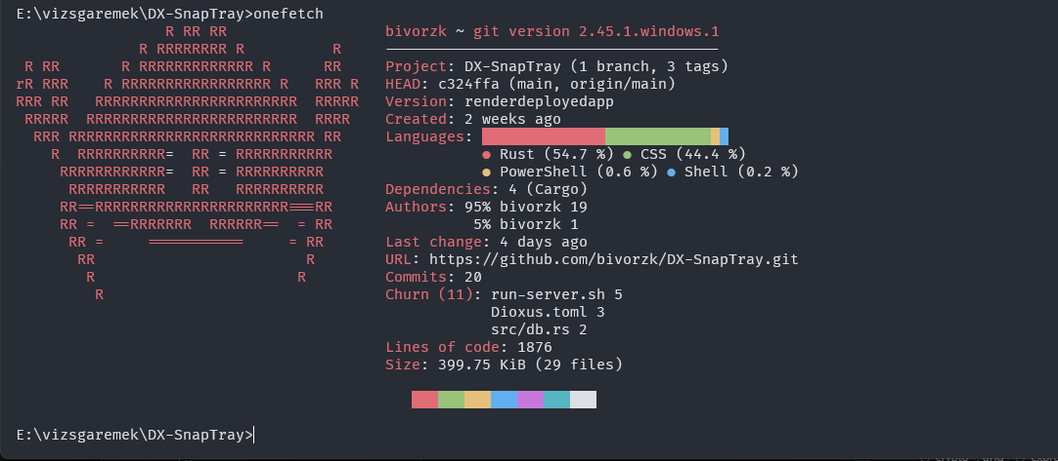
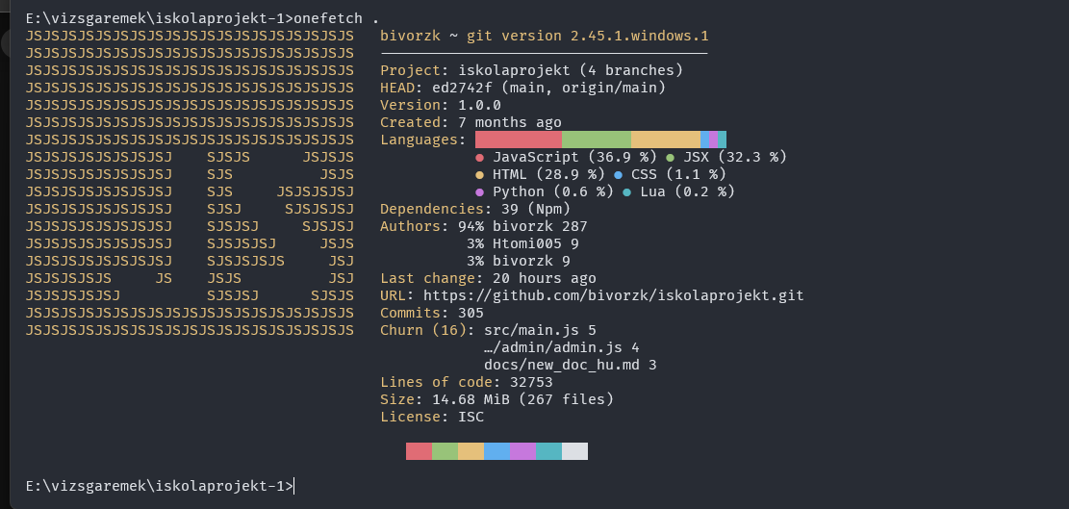
SnapTray
Iskolai Menza Rendelőrendszer
Kugli Balázs Hargitai Tamás Peti Alíz Andrea
2026

Slide 2
Tartalom
01
Célunk - A probléma bemutatása
02
Tervünk - Szerepkörök, funkciók, technológiák
03
Hogyan dolgoztunk? - Projektszervezés, munkamegosztás
04
A kész szoftver - Funkciók és forráskód
05
Elköszönés

Slide 3
01
Célunk
A probléma bemutatása

Slide 4
A probléma
Mik az iskolai étkeztetés problémái?
~30%
az iskolai étkezések nem kerülnek
felhasználásra - tervezés hiánya miatt*
A papiralapú rendelés lassú es hibákkal teli
A szülők nem követhetik gyermekük étkezéseit
Készletgazdálkodás manuális, időigényes
Nincs átlátható fizetési folyamat
Adminisztrátorok nehézkes statisztika elemzése
Allergén informaciók nehezen elérhetők
100%
digitális, valós idejű
rendeléskövetés a SnapTray-jel

Slide 5
A megoldás - SnapTray
Webalapú menza-rendelőrendszer iskolai környezetbe
Biztonságos hitelesítés
Digitális menükezelés
Fizetesi integráció
JWT 2FA (Dioxus) email-ellenőrzés bcrypt CSRF
allergének napi menü készletkövetés
PayPal SDK, Google Pay, pénztárca
Admin és Editor dashboard
E2EE titkosított chat
Hűségprogram
Menükezelés statisztikák (simple-statistics) naplók
X3DH + Double Ratchet ECDH P-256 Signal protokoll
Pontgyűjtés Bronze-Platinum szintek decay rendszer

Slide 6
02
Tervünk
Szerepkörök, funkciók és technológiák

Slide 7
Felhasználói szerepkörök
Diák
Szülő
Adminisztrátor
Szerkesztő
Menü böngészése és rendelés
Virtuális pénztálca kezelése
Rendelési előzmény
Hűségpontok gyűjtése
Ételek értékelése (fuzzy)
QR kódos azonosítás
Gyermek rendelések követése
Rendelés gyermek nevére
Fizetés szülő egyenlegéből
PayPal és Google Pay
Pénzátutalási kérelem jóváhagyás
Több gyermek követhető
Menüelem kezelés (CRUD)
Rendelések és statisztikák
Felhasználók kezelése, tiltása
Napi menü összeállítás
Biztonsági naplók
simple-statistics elemzések
Menüelemek szerkesztése
Leírások, árak, allergének
Készletszintek kezelese
Rendelési oldal: CSAK megtekintés
Rendelés leadása: TILTOTT
denyEditorOrderPlacement: MW

Slide 8
Technológiák
Réteg
Technológia
Indok
Backend
Node.js + Express.js
Egységes JS full-stack, eseményalapú I/O
Adatbázis
MongoDB + Mongoose + Change Streams
Rugalmas NoSQL dokumentum modell, skálázható
Caching
Redis + Lua szkriptek
Atomi műveletek, rate limiting, session tárolás
Frontend
React.js + Tailwind CSS
Komponens-alapú UI, reszponzív design
Hitelesítés
JWT + bcrypt + 2FA (Dioxus Rust)
Token-alapú auth, jelszóhash, Dioxus 2FA
Fizetés
PayPal SDK + Google Pay
PCI-kompatibilis, atomi MongoDB tranzakciók
Valós idő
Socket.IO
Kétiranyú komm., MongoDB change stream
Biztonság
Helmet, HPP, CORS, zxcvbn
HTTP fejlecék, CSRF, XSS, jelszóerősség

Slide 9
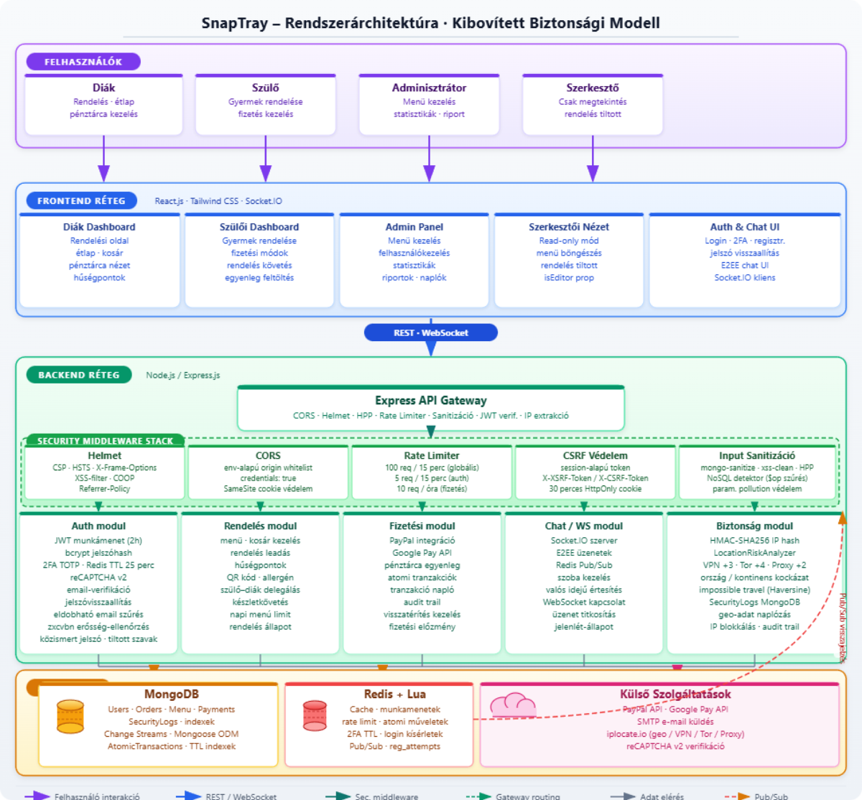
,,Dióhéjban”

Slide 10
03
Hogyan dolgoztunk?
Projektszervezés és munkamegosztás

Slide 11
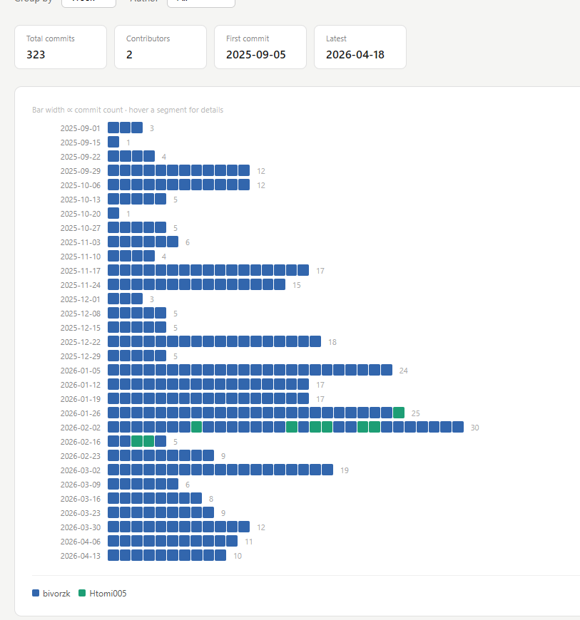
Projektszervezés - Gantt-diagram
Fejlesztési fázisok
Gantt-diagram kepernyo
ide illesszd be a projekttervezo eszkoz kepet
Fázisok es határidők Gantt-diagrammal tervezve
Heti mérföldkövek és sprint-határok
Egymásra épülő fázisok: backend => frontend => integráció
Fő fázisok: terv -> backend -> frontend -> teszt -> élesítés
H1
H2
H3
H4
H5
H6
H7
H8
Tervezés & architektúra
Backend fejlesztés
Frontend fejlesztés
Tesztelés & hibajavítás
Dokumentació

Slide 12
Munkamegosztás – Ki mit csinált?
Kugli Balázs
Hargitai Tamás
Peti Alíz Andrea
Backend Frontend Caching
Tesztelés
UI/UX Dark Mode
Node.js/Express.js szerver architektúra
MongoDB adatbázis modellezése (Mongoose)
Redis cache + Lua szkriptek
REST API végpontok implementálás|a
React komponensek fejlesztése
JWT + 2FA hitelesítési rendszer
PayPal es Google Pay integráció
E2EE chat (Signal protokoll)
Mobilalkalmazás fejlesztése
CSS animációk és átmenetek
Tailwind CSS testreszabás
Felhasználói felület tervezés
MongoDB Streams
Burp Suite NoSQL/XSS injection tests
Egység- és integrációs tesztek
Cypress end-to-end tesztek
Együttműködés és támogatás
Dark mode implementáció
Együttműködés és támogatás
Teacher dashboard
Megjelenés finomhangolása különböző nézetekben

Slide 13
04
A kész szoftver
Funkciók, forráskód és képernyőképek

Slide 14
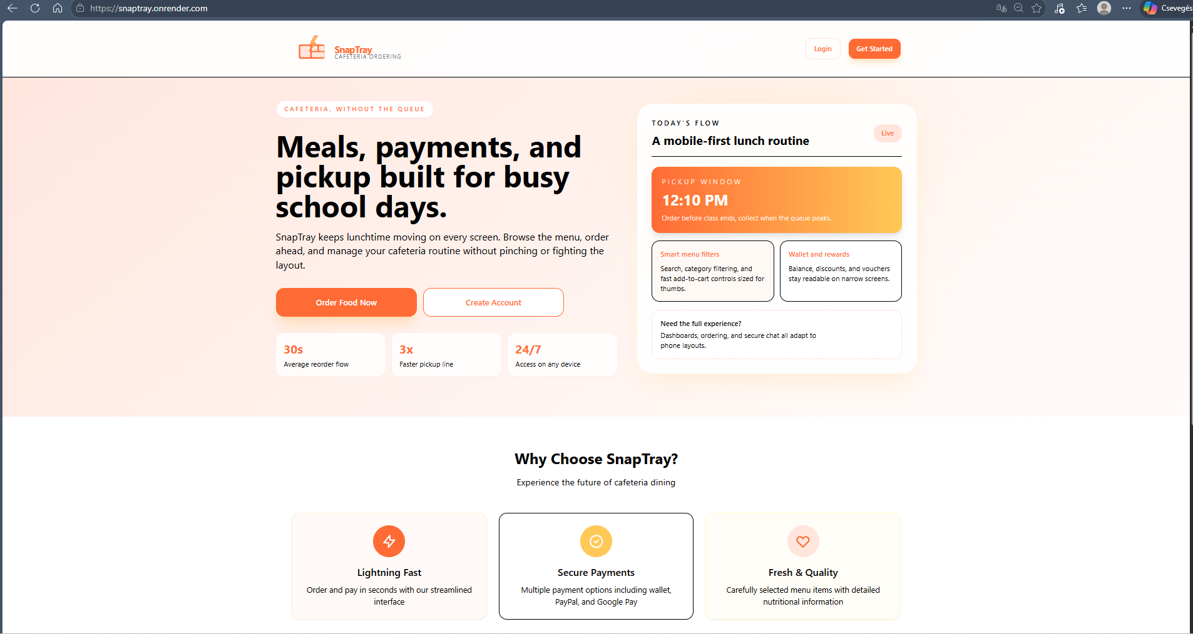
Online menzánk főoldala

Slide 15
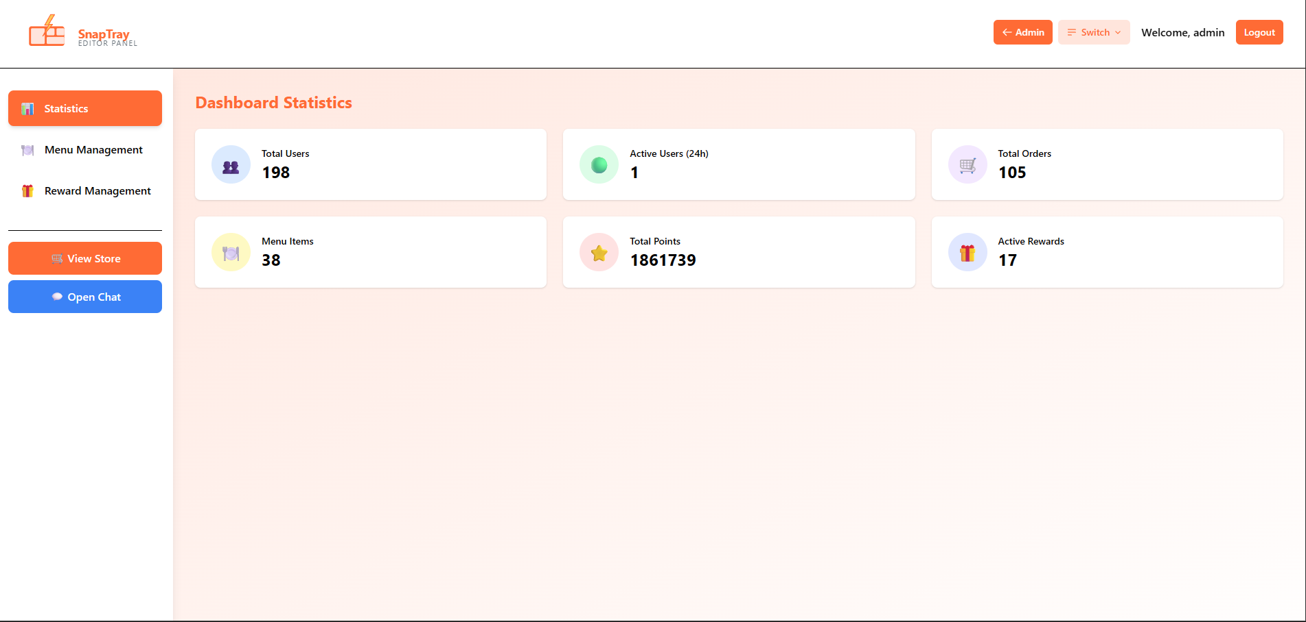
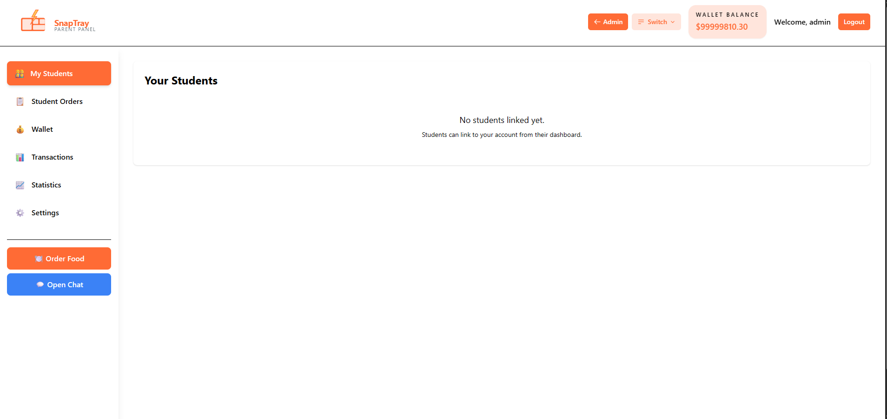
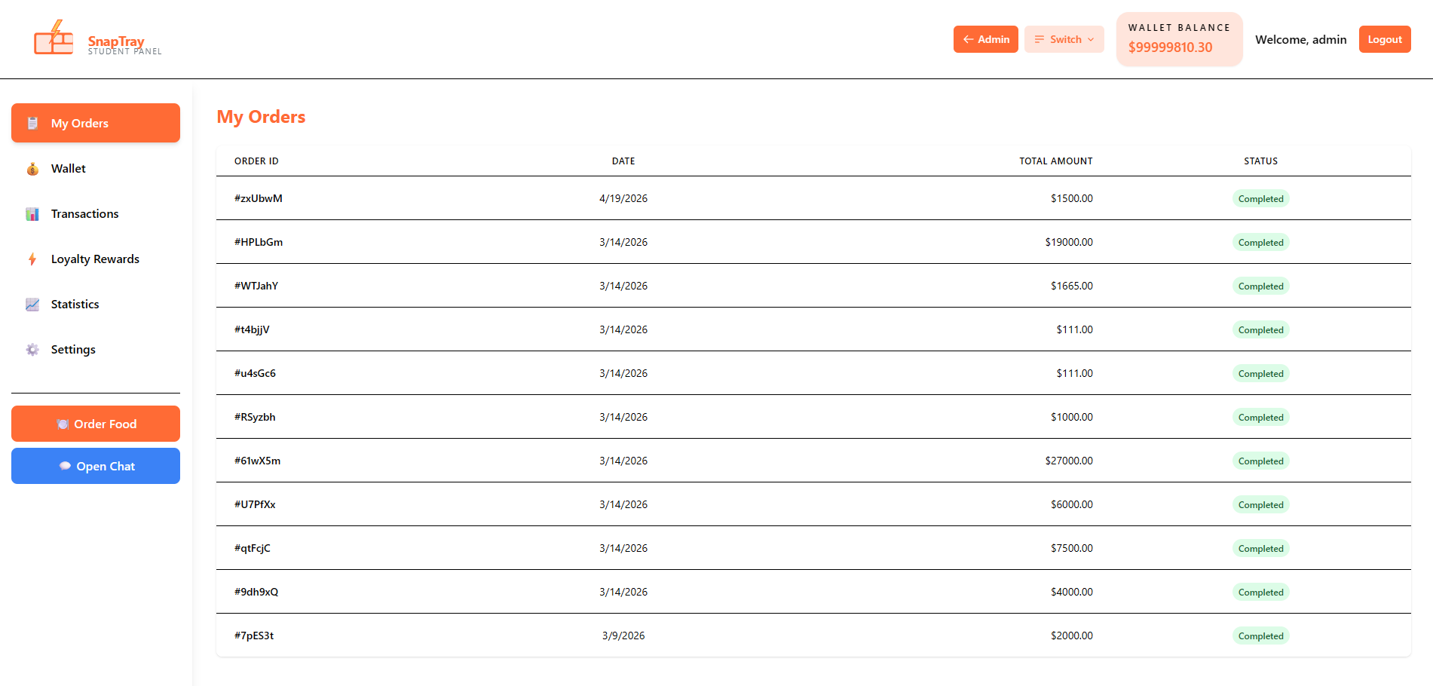
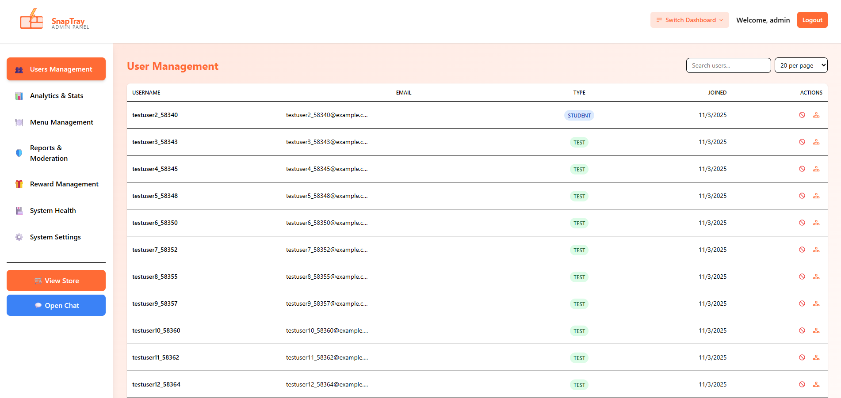
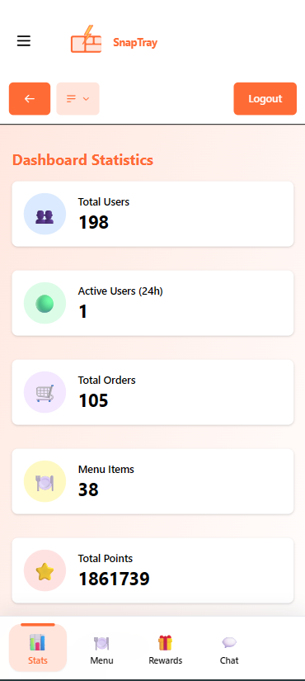
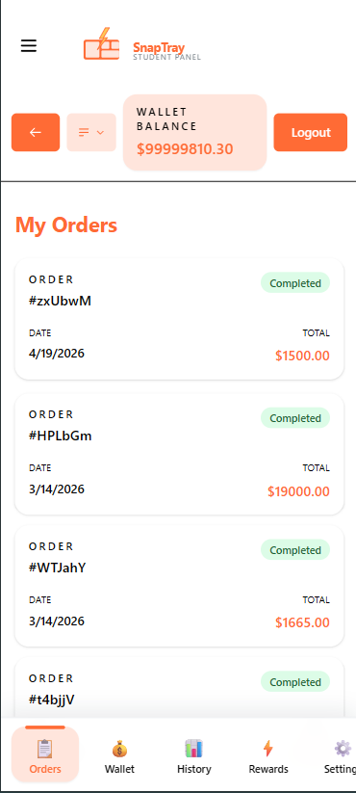
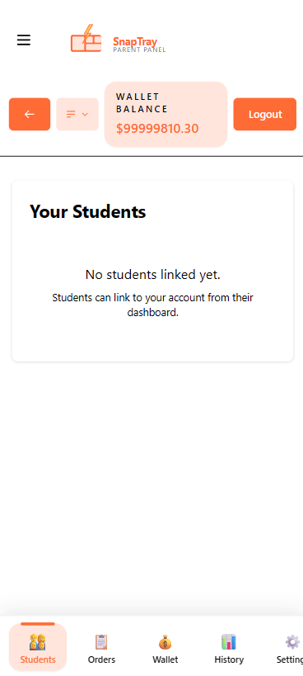
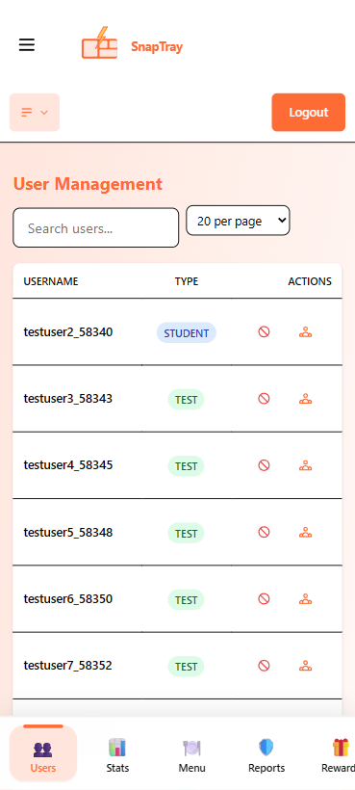
Irányítópultok (Dashboards)

Slide 16
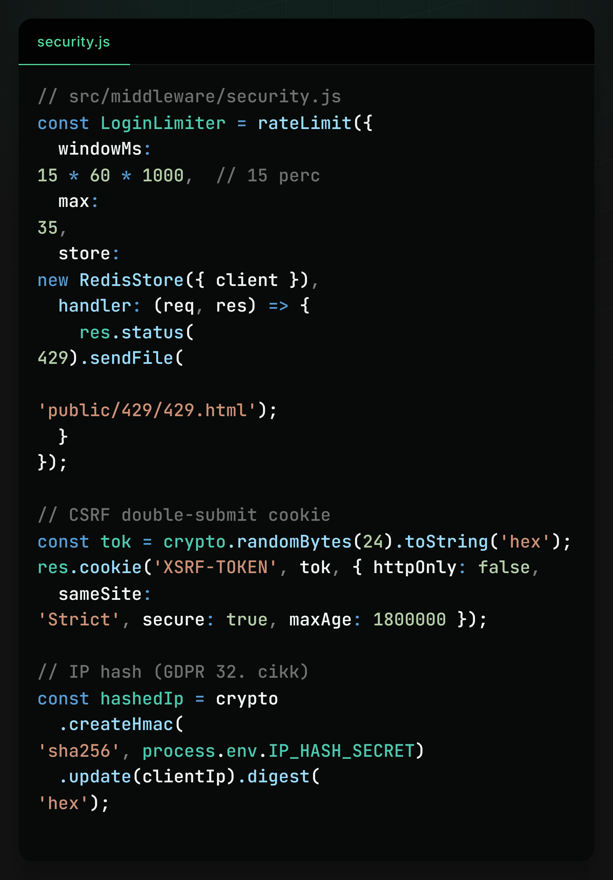
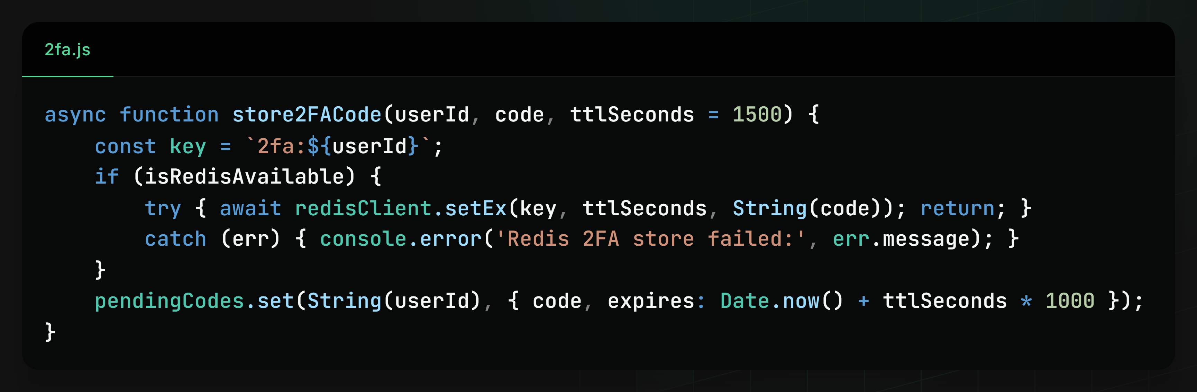
Hitelesítés és Biztonság
Emailes megerősítés: regisztráció után emailben aktiválás
2FA: mobilappos, 3 számjegyű kód
JWT + Redis: biztonságos munkamenet-kezelés
bcrypt (12): erős jelszótitkosítás
CSRF védelem: biztonsági token (30 perc)
Rate limiting: próbálkozások korlátozása
Tiltások: eldobható email + gyenge jelszavak szűrése
Többrétegű biztonsági architektúra

Slide 17
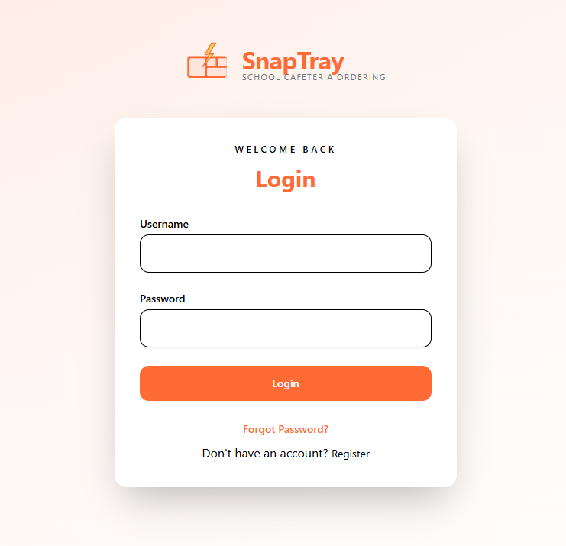
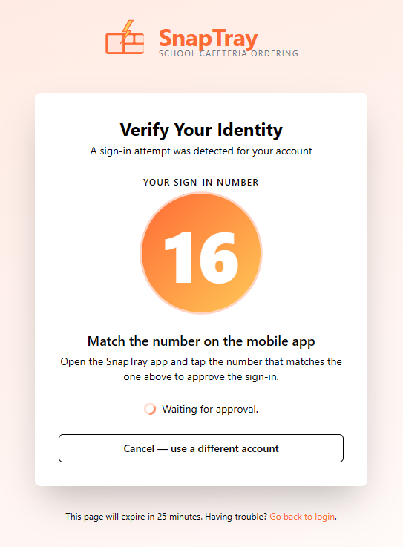
Hitelesítés képernyőképek
Kepernyo kep: 2FA form / Email megerosites

Slide 18
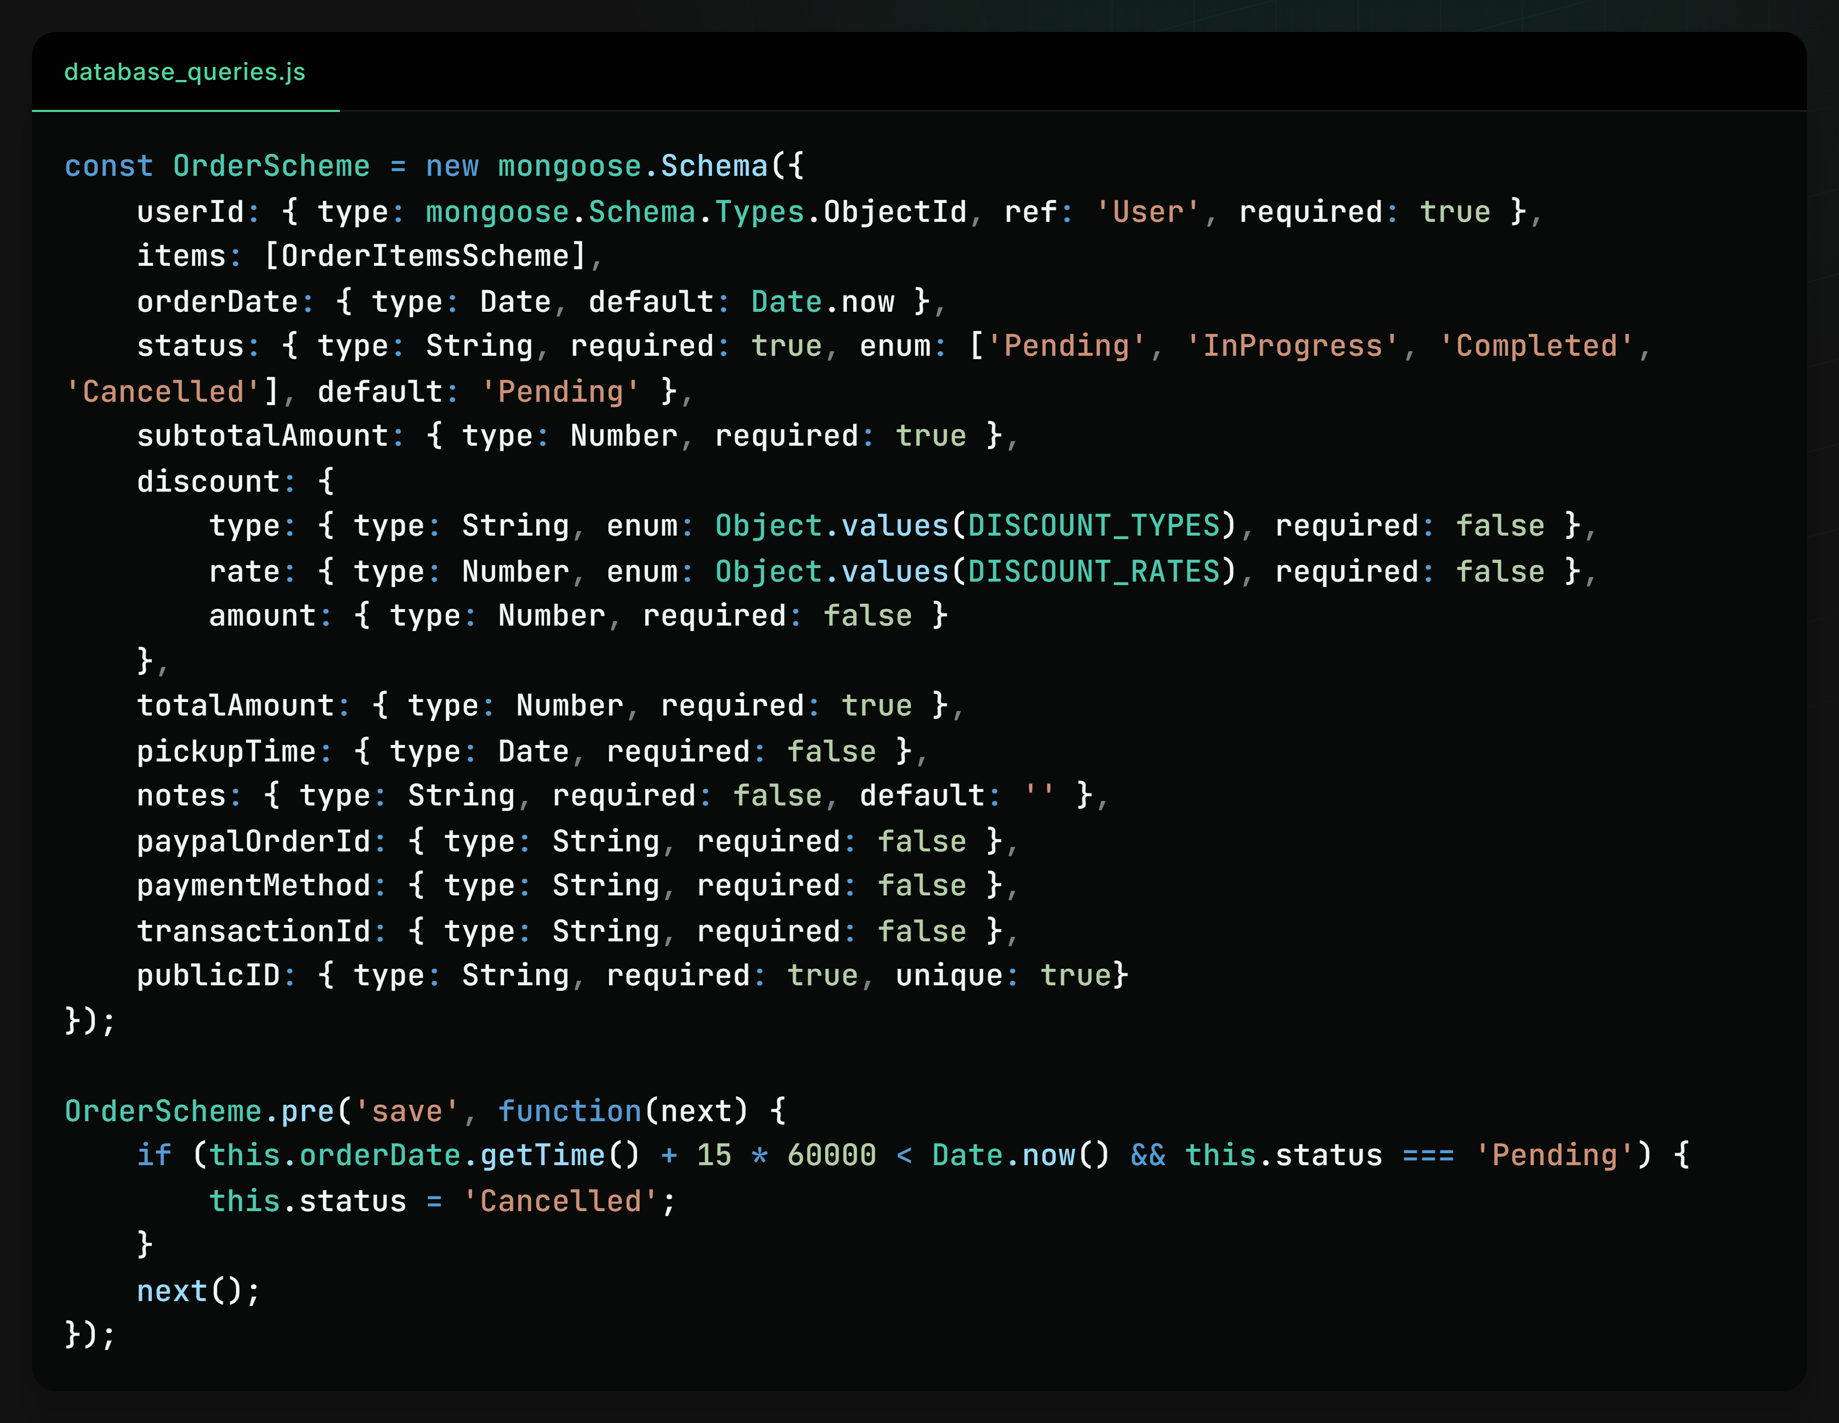
Rendelési rendszer
Funkciók és adatmodell
Felhasználói funkciók: allergén szűrés
Szabályok & védelem: trágárság szűrés, editor tiltás
Dinamikus menü: kategóriák + napi menü (időalapú)
Készletkezelés: valós idejű frissítés
Rendelés azonosítás: 6 karakteres publikus ID
Rendelés logika: 15 perc auto-lemondás + célfelhasználó kezelés

Slide 19
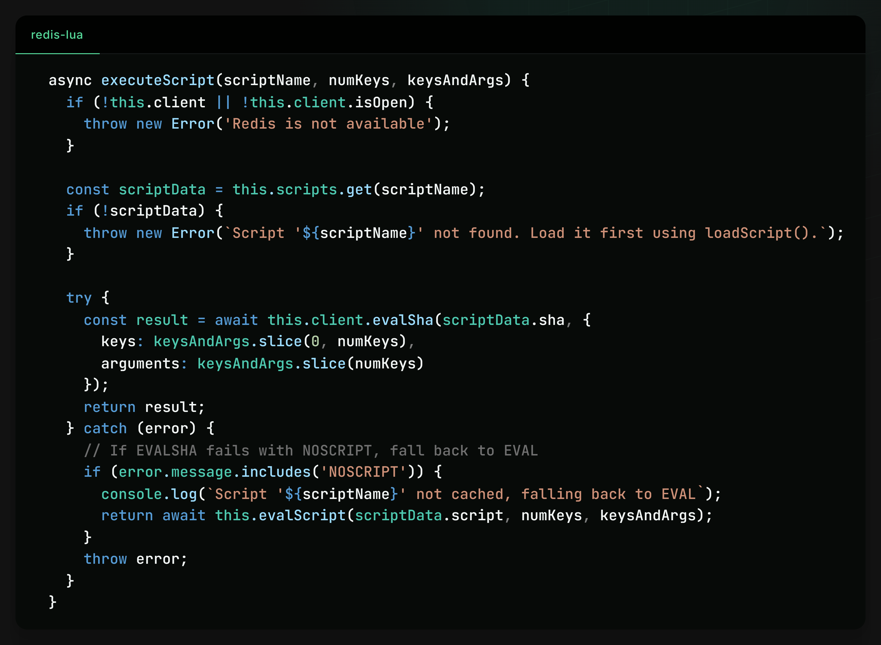
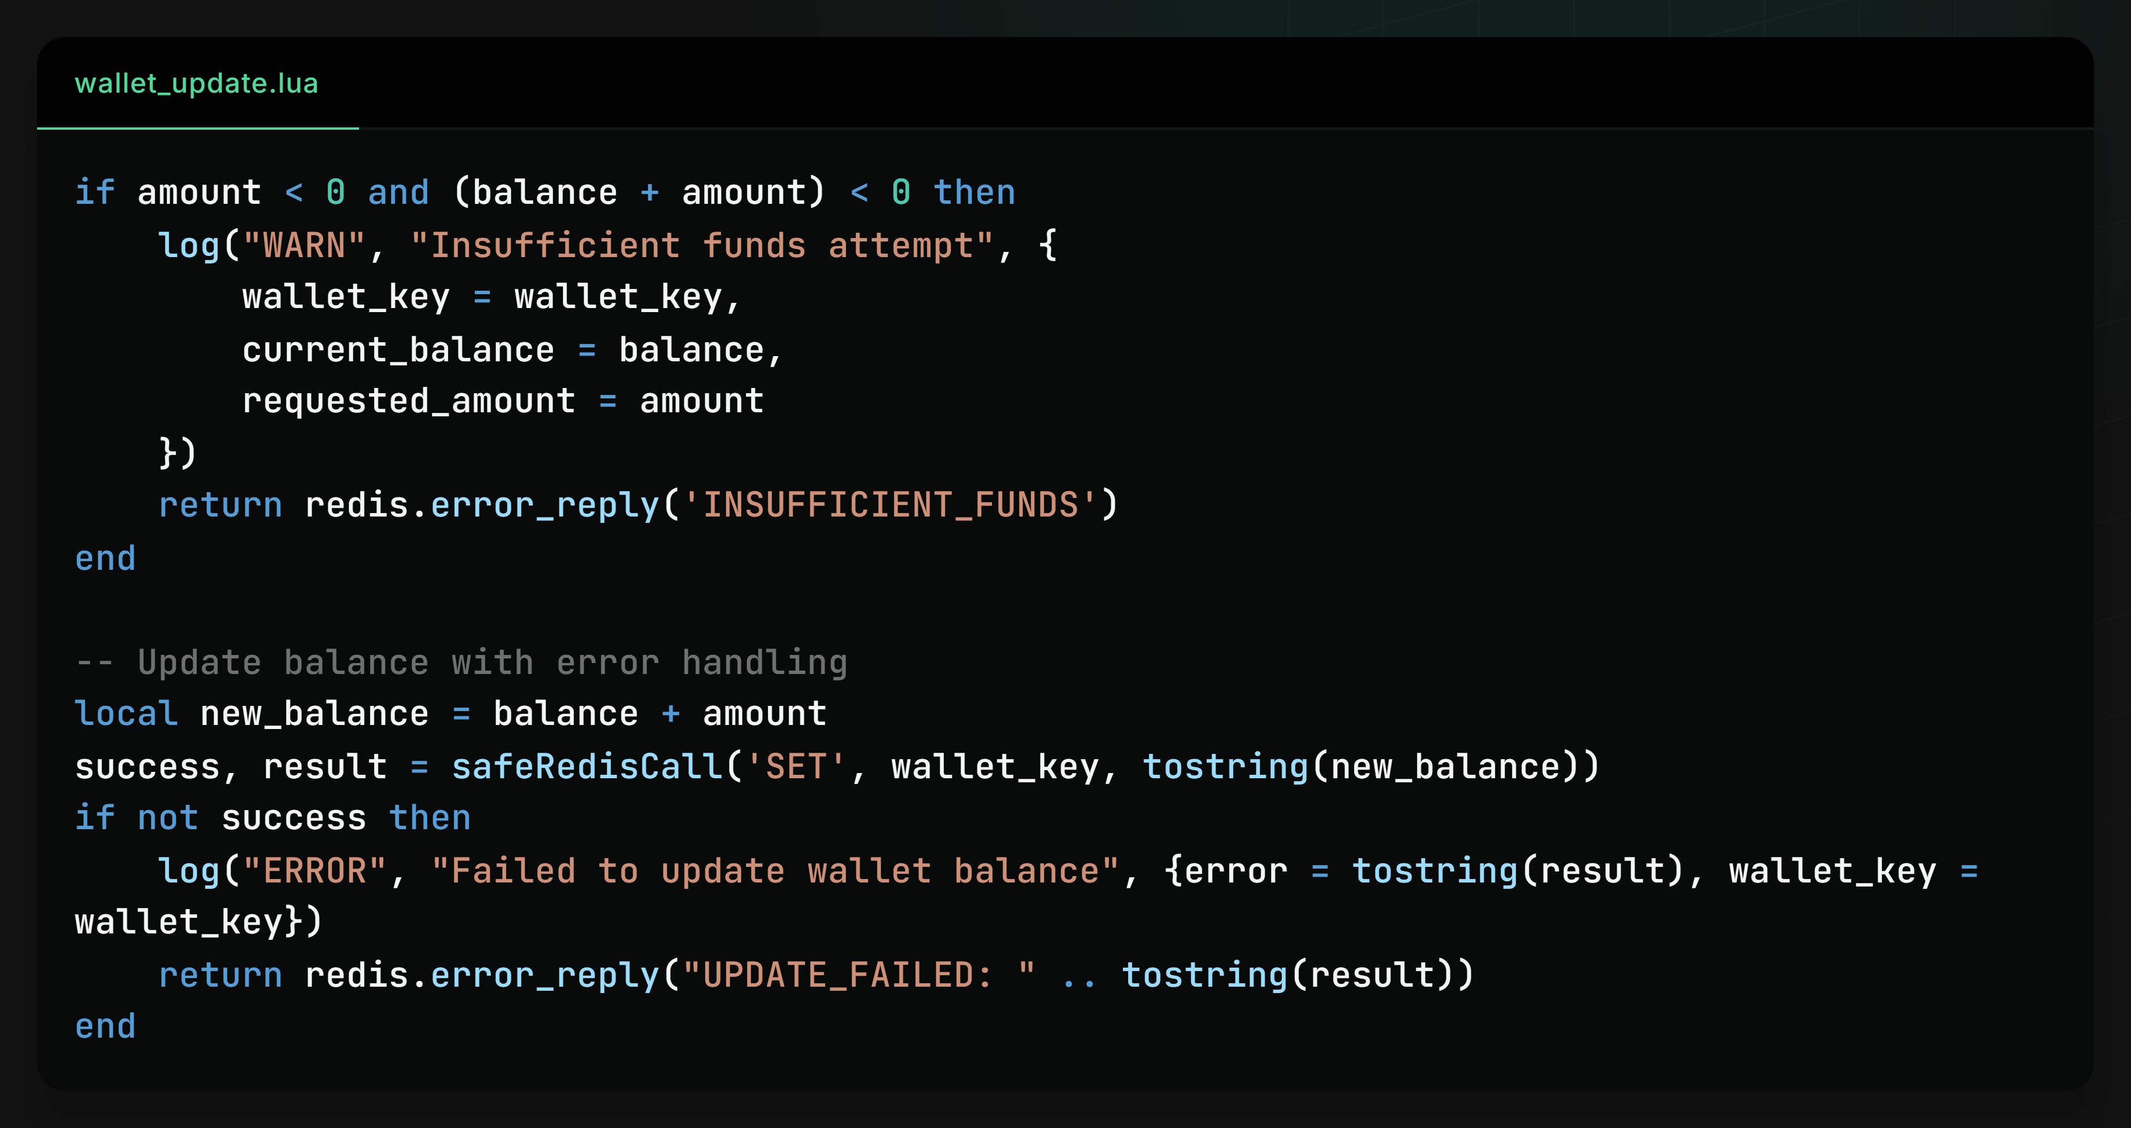
Redis Cache es Lua-szkriptek
Atomi műveletek és gyorsitótárazás
Lua szkriptek logginghoz
Lua szkriptek atomi pénztárca-frissítéshez
Rate limiting: Redis Lua csúszóablakos rate limiting
Change stream alapú cache-érvénytelenités
keepAliveTimeout: 65000ms (AWS ALB felett)

Slide 20
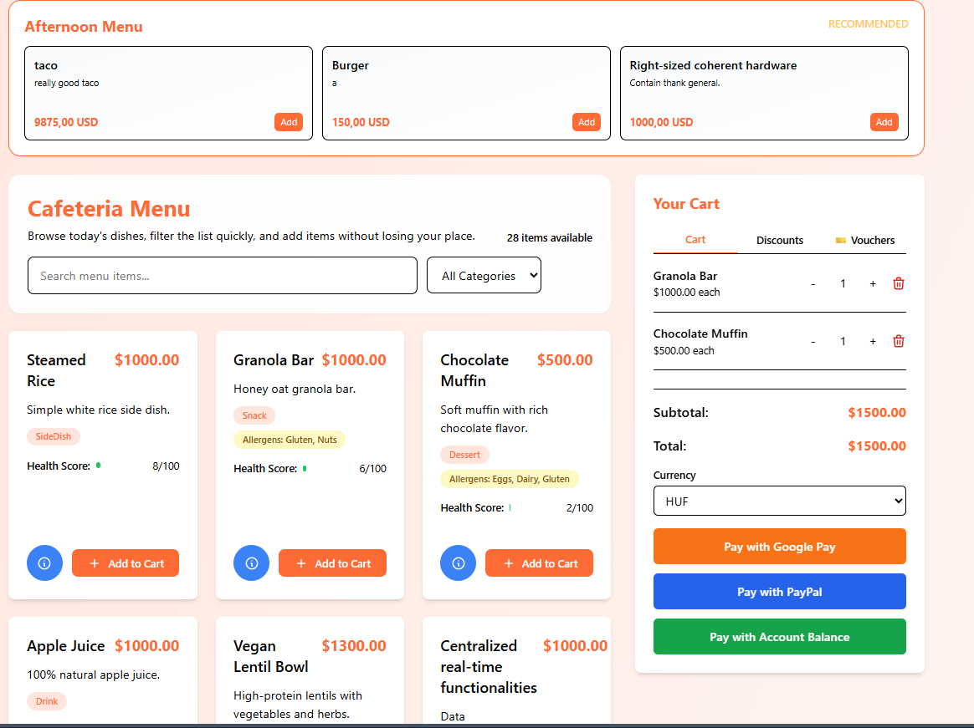
Rendelési rendszer

Slide 21
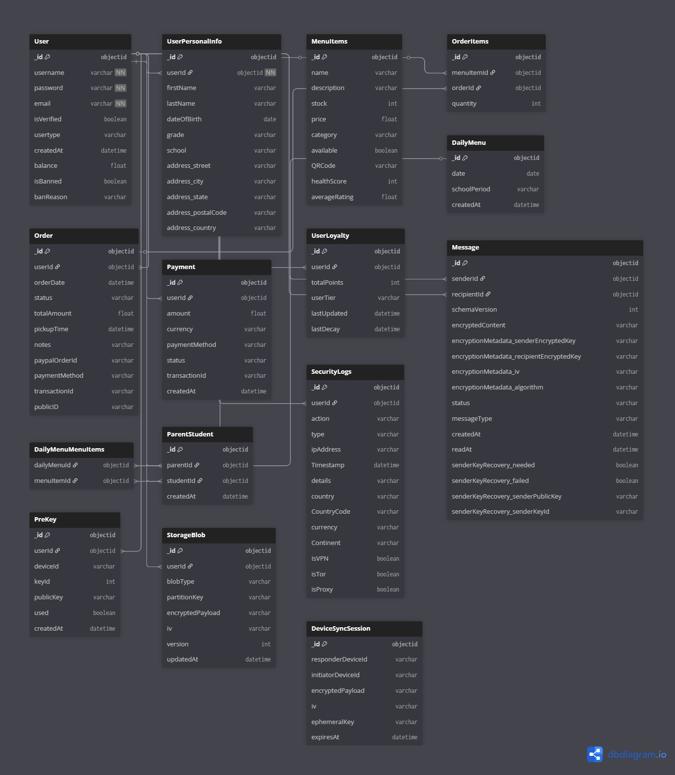
Adatbázis architektúra
Fő MongoDB kollekciók
User
Identitás, egyenleg, eszközök (ECDH P-256)
MenuItems
Ételek, készlet, értekelesek (beágyazva)
Order
Rendelések, NanoID publicID, auto-cancel
Payment
Tranzakciók, deviza, audit trail
UserLoyalty
Pontok (4-9/$), decay, Bronze-Platinum
Reward/Redemption
Beváltható jutalmak, utalványkódok
MoneyRequest
Diák-Szülő pénzkérelem (pending/approved)
SecurityLogs
Eseménynapló, 90 napos TTL, 500/user
Message+PreKey
E2EE üzenetek, X3DH + Double Ratchet

Slide 22
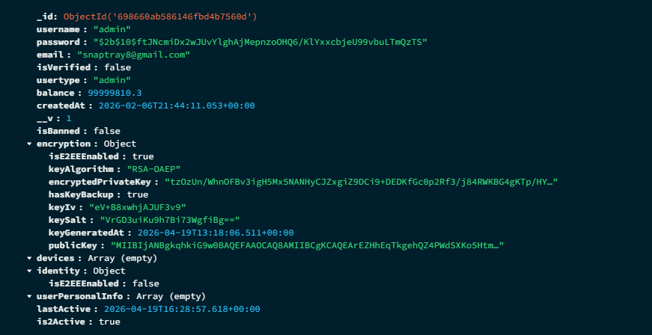
Adatbázis - Felhasználói séma
Felhasználó adatmodell
Egyedi azonosítók: username + email
Szerepkörök: student / parent / admin / editor
Biztonság: bcrypt jelszó + státuszok (ellenőrzött/tiltott)
Digitális pénztárca: egyenleg, atomi műveletek
Titkosítás (V2): ECDH P-256 kulcs + eszközök (Signal)
Migráció: régi RSA mezők átmenetileg megmaradnak

Slide 23
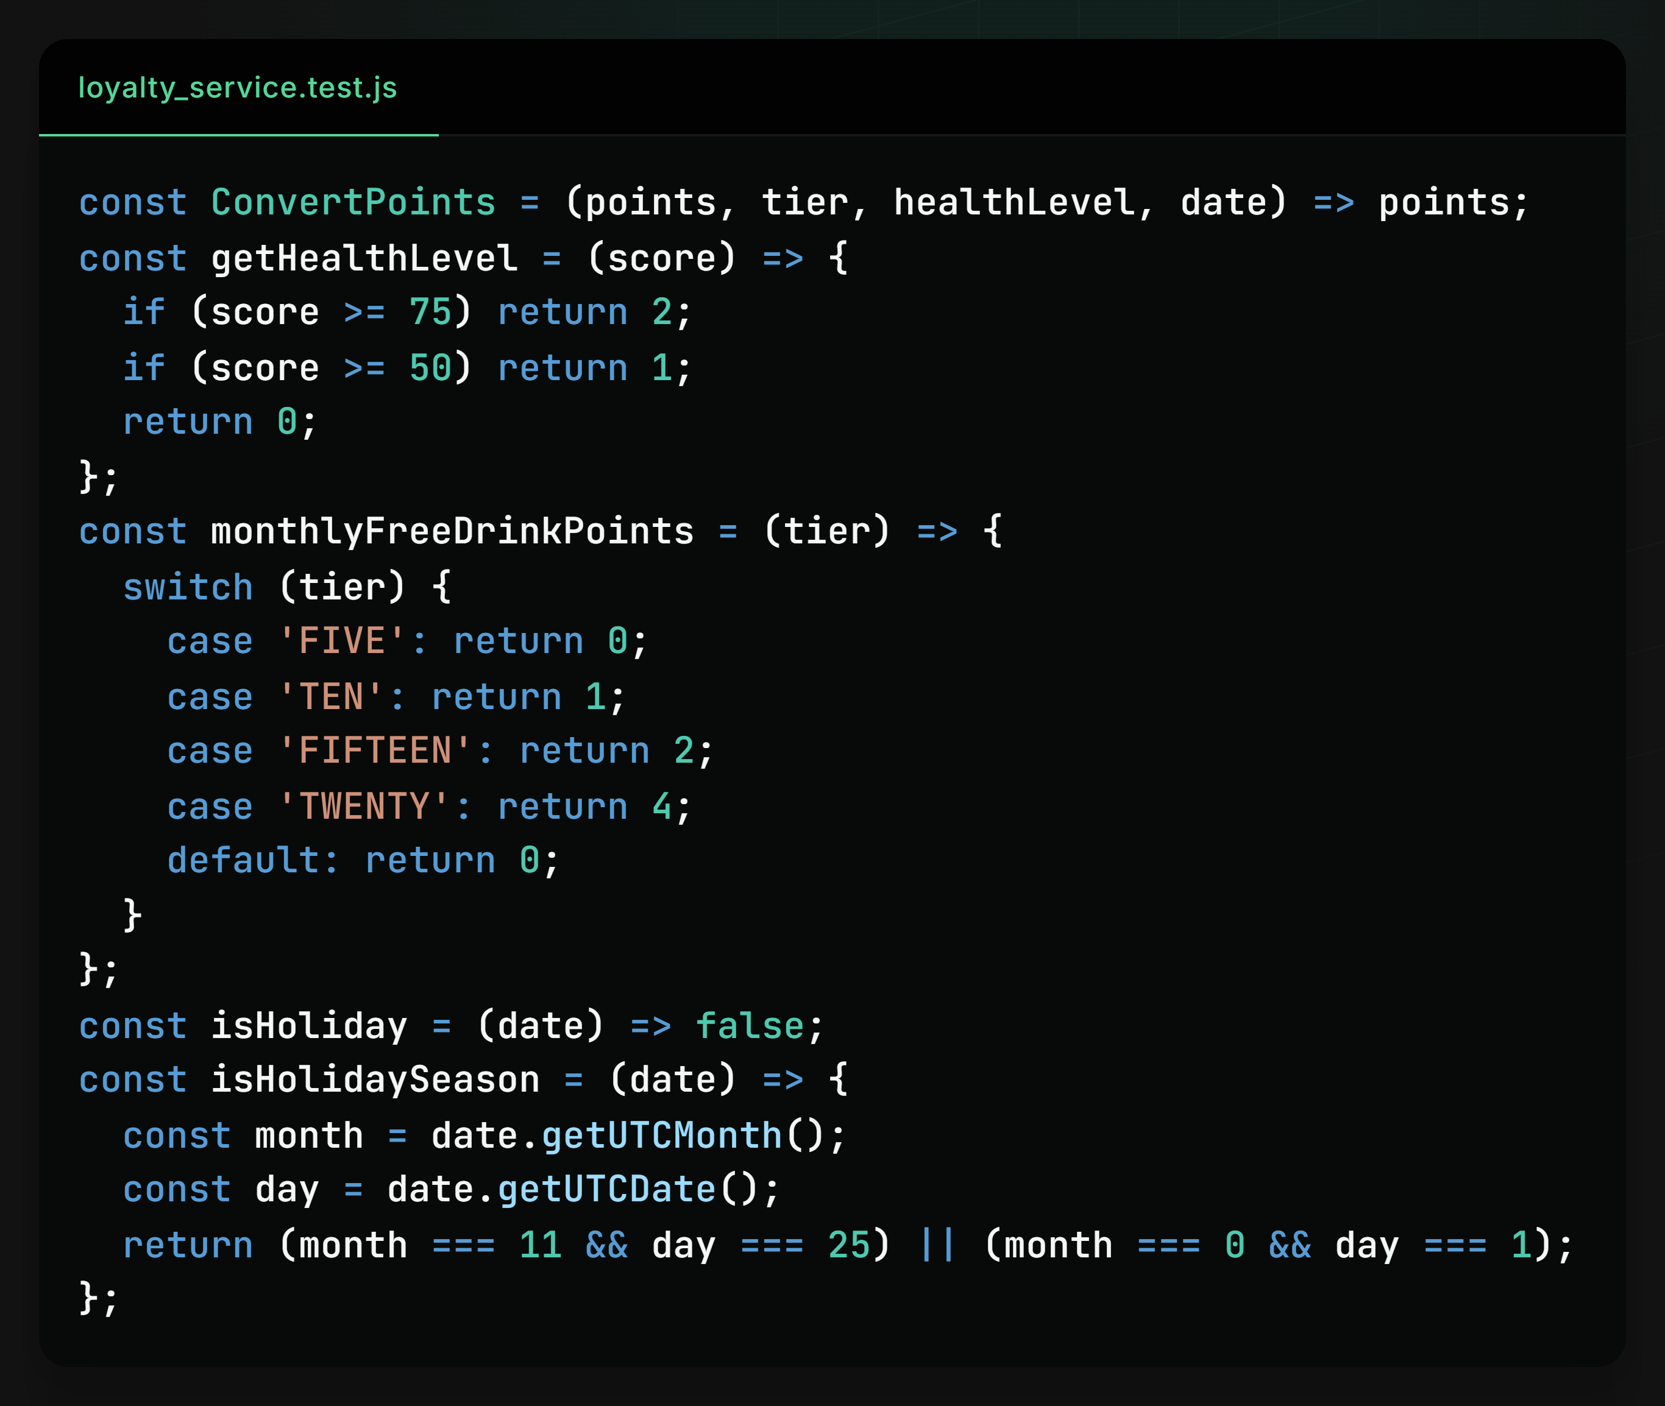
Egységtesztelés (Jest-ben)
Hűségpontok a menzánkban
Jest egységteszt: izolált függvények automatikus tesztelése
ConvertPoints: hűségpont számítás alap logika
getHealthLevel: pontszám → kategória (0/1/2)
monthlyFreeDrinkPoints: tier alapú jutalompontok
isHolidaySeason: ünnepi időszak detektálása
Cél: hűségpont rendszer helyes működésének biztosítása

Slide 24
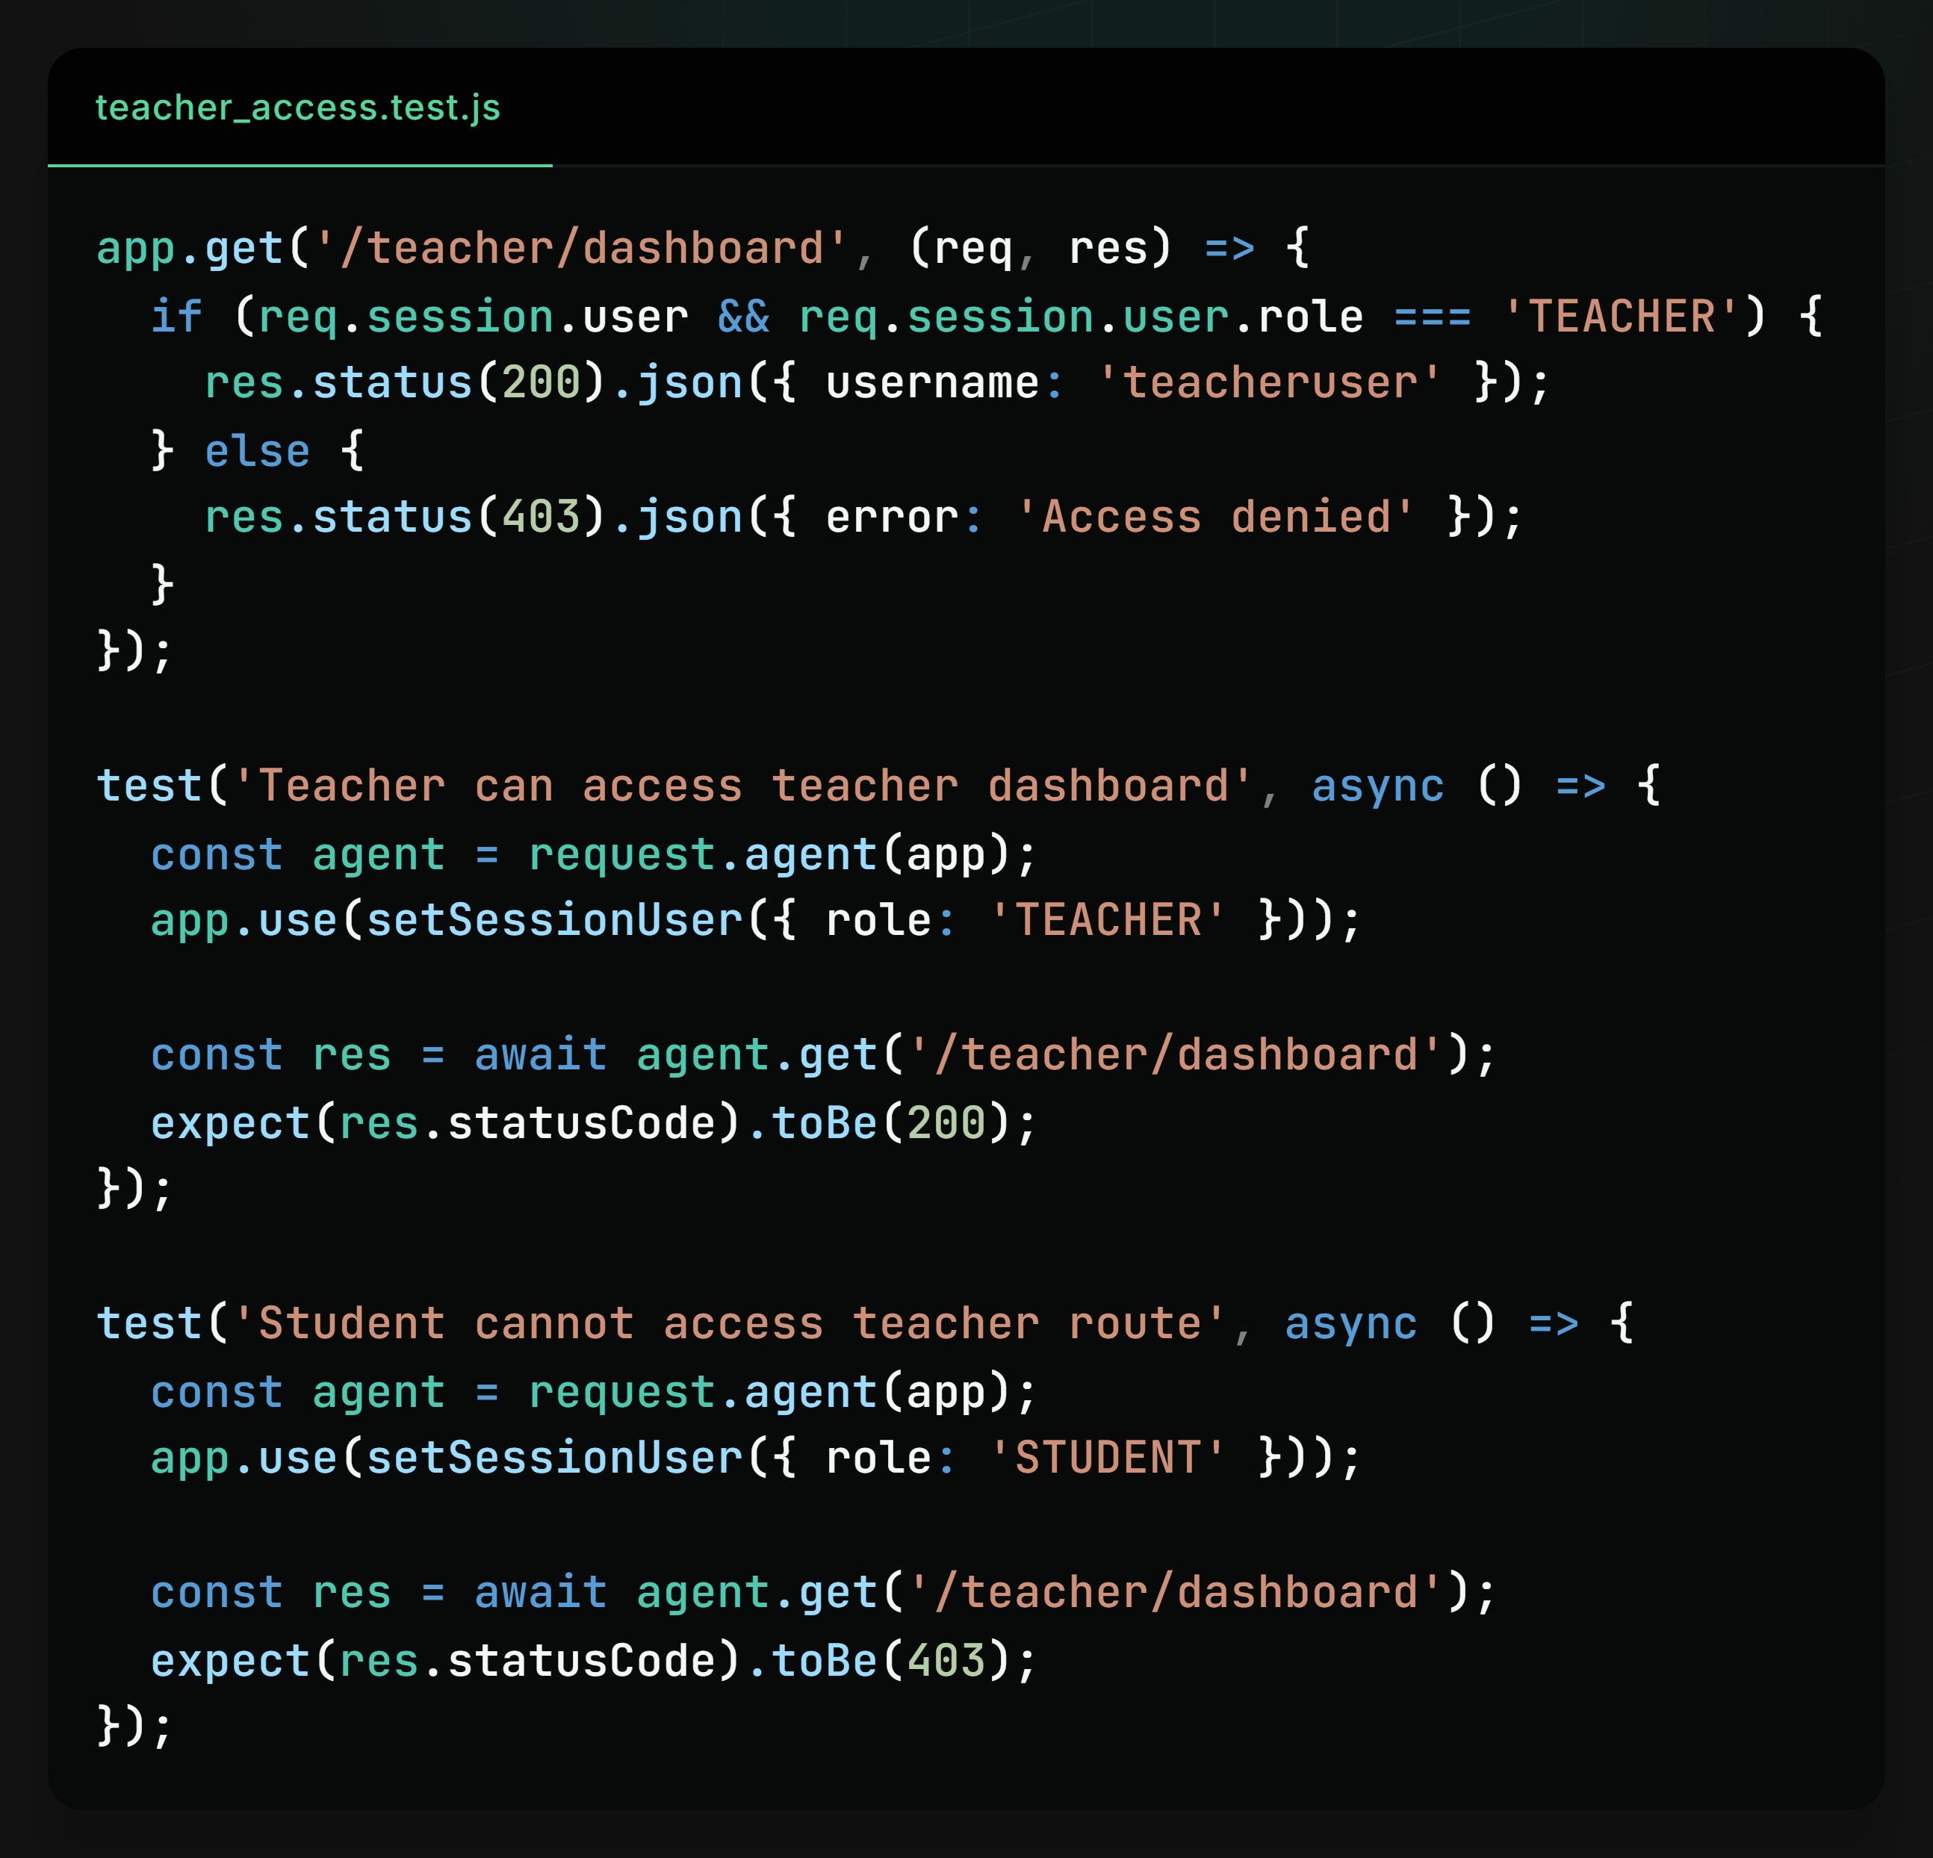
Integrációs tesztelés (Jest-ben)
Tanár panel
Role alapú védelem: csak TEACHER fér hozzá
Session ellenőrzés: user role session-ben
Védett route: /teacher/dashboard
Sikeres eset: TEACHER → 200 + adat
Tiltott eset: STUDENT → 403
Cél: jogosultságkezelés tesztelése

Slide 25
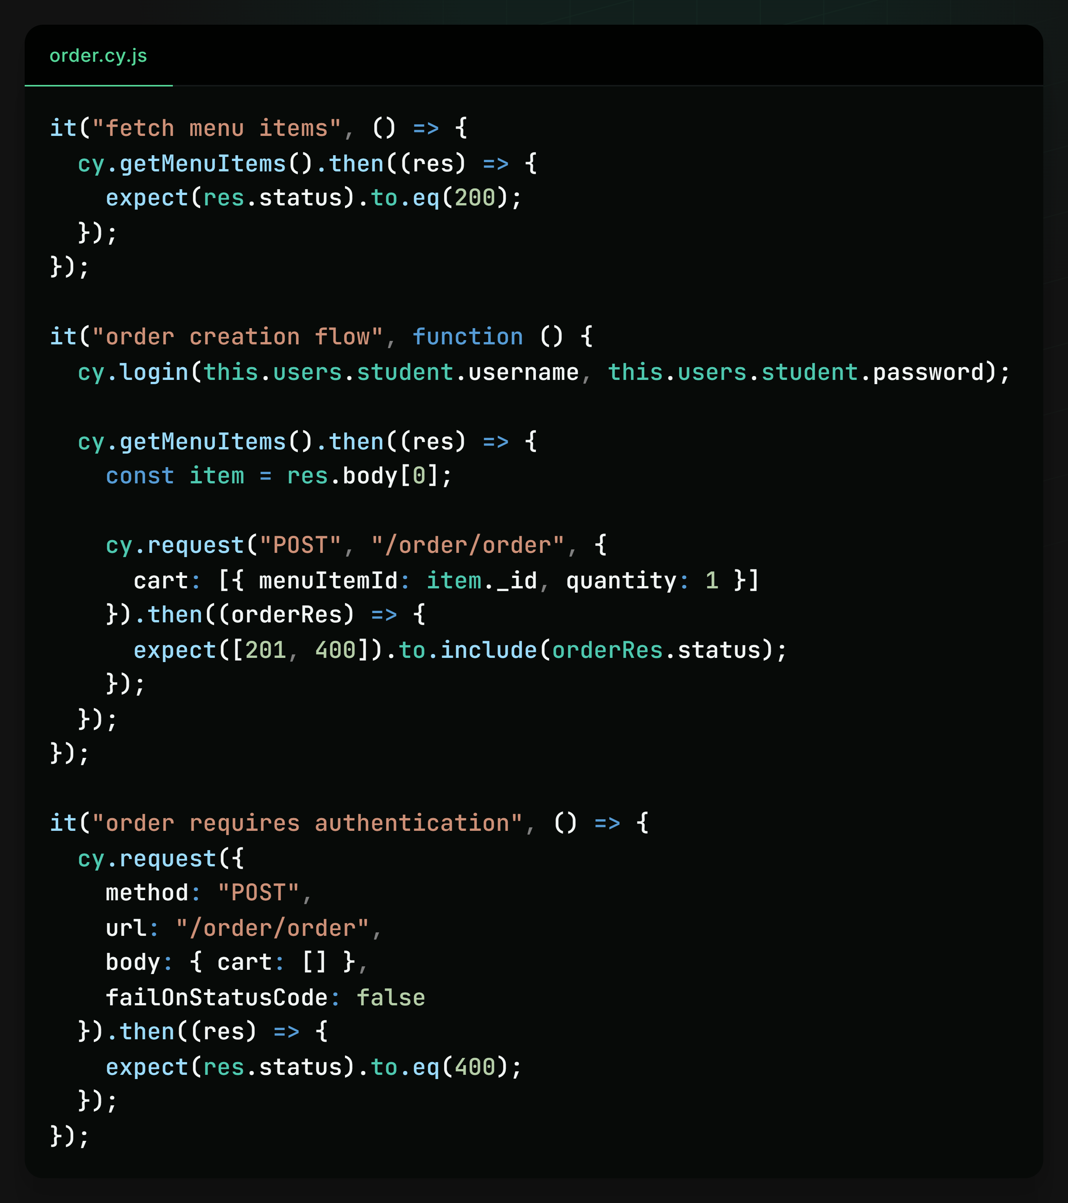
Rendszertesztelés (Cypress)
Rendelési folyamat
Menü lekérés: API válasz és adatlétezés ellenőrzése
Autentikáció: login szükséges rendeléshez
Rendelés folyamat: kosár → rendelés létrehozás
Backend teszt: HTTP requestek közvetlen ellenőrzése
Negatív eset: auth nélküli rendelés elutasítása
Cél: teljes rendelési flow megbízhatóságának biztosítása

Slide 26
05
Elköszönés
Szívesen válaszolunk kérdésekre!

Slide 27
Köszönjük a figyelmet!
SnapTray - Iskolai Menza Rendelőrendszer
Kugli Balázs
Hargitai Tamás
Peti Alíz Andrea

